Slide 1








习题课
第七章
一阶微分方程的
解法及应用
一、一阶微分方程求解
二、解微分方程应用问题
机动 目录 上页 下页 返回 结束

Slide 2
一、一阶微分方程求解
1. 一阶标准类型方程求解
四个标准类型:
可分离变量方程,
齐次方程,
线性方程,
全微分方程
关键: 辨别方程类型 , 掌握求解步骤
2. 一阶非标准类型方程求解
(1) 变量代换法 —— 代换自变量
代换因变量
代换某组合式
(2) 积分因子法 —— 选积分因子, 解全微分方程
机动 目录 上页 下页 返回 结束
Notes:
参考L.P413-P414

Slide 3
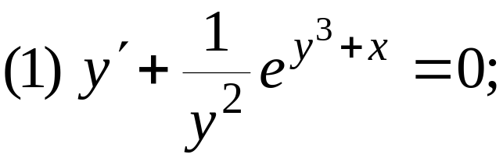
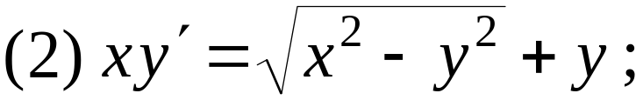
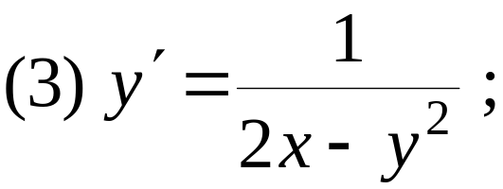
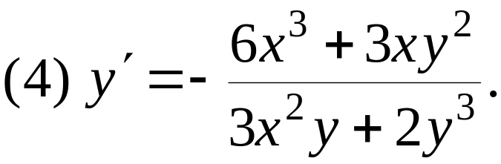
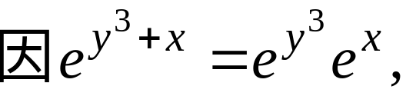
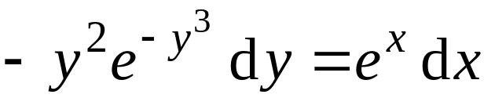
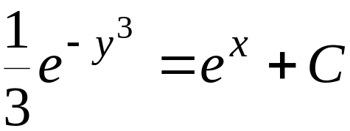
例1. 求下列方程的通解
提示: (1)
故为分离变量方程:
通解
机动 目录 上页 下页 返回 结束
Notes:
L.P415例1

Slide 4
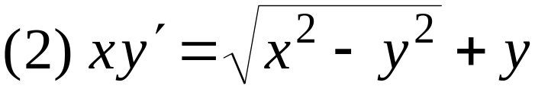
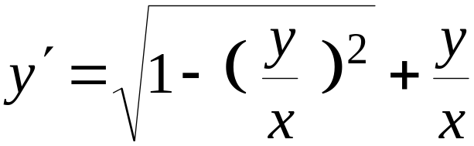
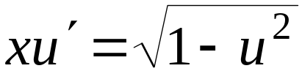
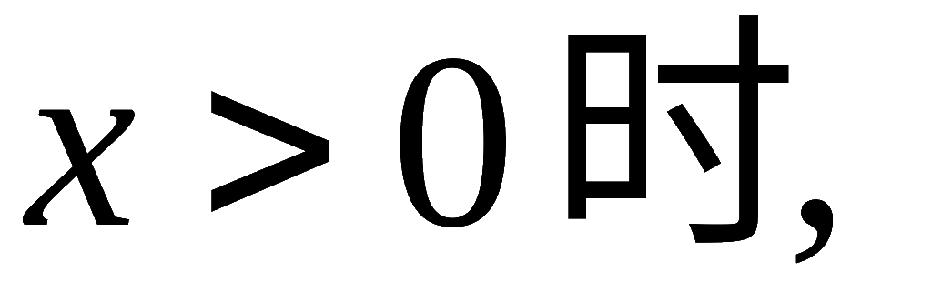
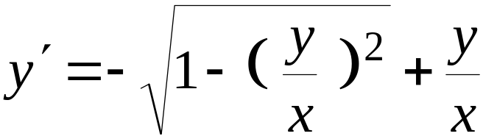

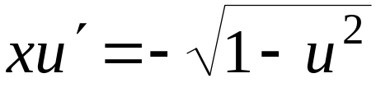
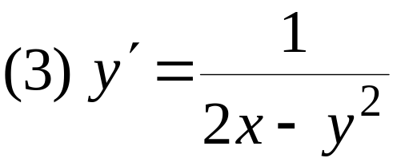
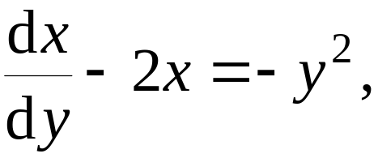
调换自变量与因变量的地位 ,
方程两边同除以 x 即为齐次方程 ,
令 y = u x ,化为分
离变量方程.
化为
用线性方程通解公式求解 .
机动 目录 上页 下页 返回 结束

Slide 5
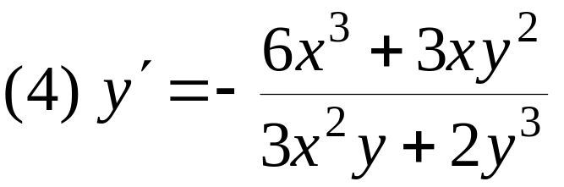
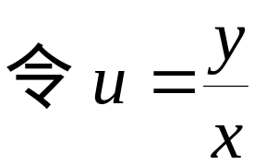
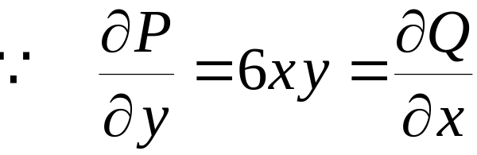
方法 1 这是一个齐次方程 .
方法 2 化为微分形式
故这是一个全微分方程 .
机动 目录 上页 下页 返回 结束

Slide 6

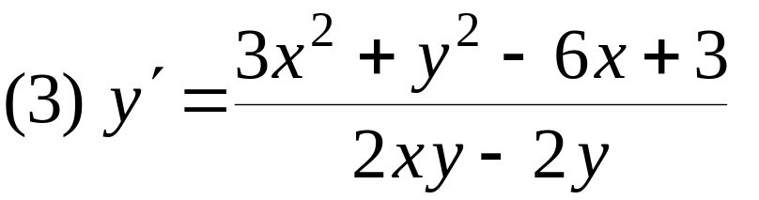
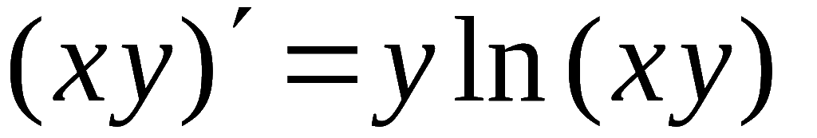
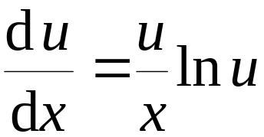
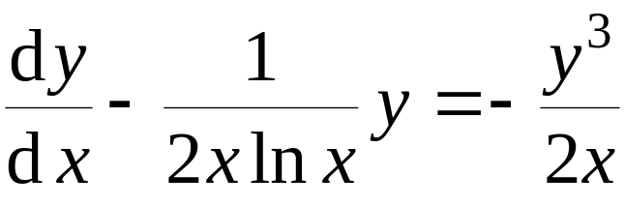
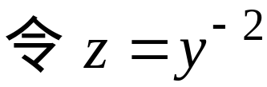
例2. 求下列方程的通解:
提示: (1)
原方程化为
令 u = x y , 得
(分离变量方程)
(2) 将方程改写为
(贝努里方程)
机动 目录 上页 下页 返回 结束
Notes:
L.P418例2

Slide 7
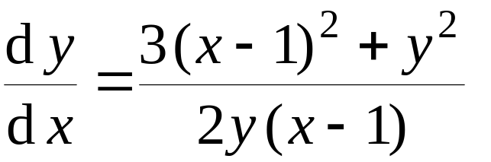
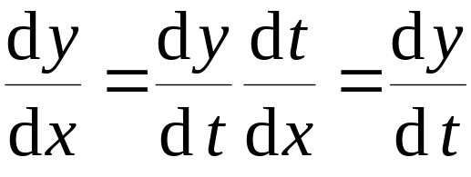
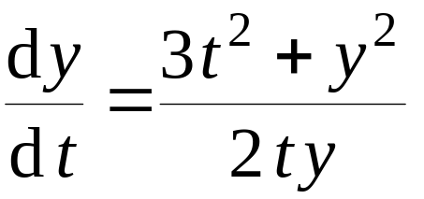
化方程为
令 t = x – 1 , 则
(齐次方程)
令 y = u t
可分离变量方程求解
机动 目录 上页 下页 返回 结束

Slide 8
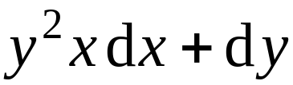
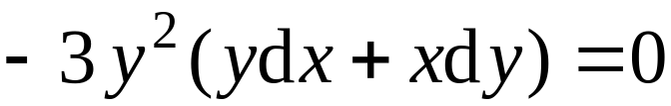
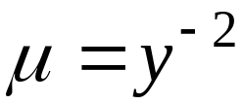
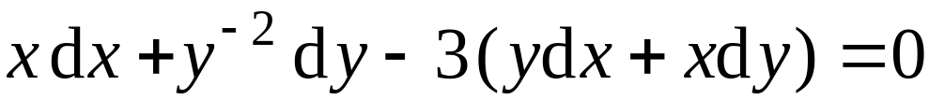
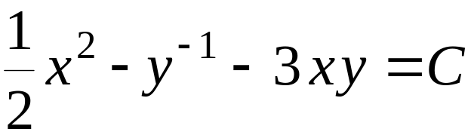
变方程为
两边乘积分因子
用凑微分法得通解:
机动 目录 上页 下页 返回 结束

Slide 9
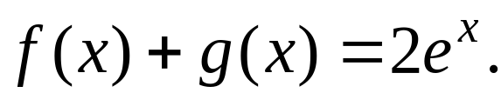
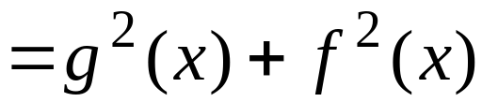
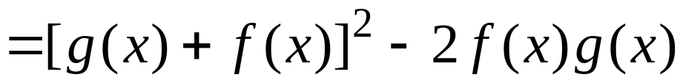
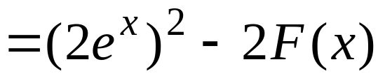
例3.
设F(x)＝f (x) g(x), 其中函数 f(x), g(x) 在(－∞,+∞)
内满足以下条件:
(1) 求F(x) 所满足的一阶微分方程 ;
(2) 求出F(x) 的表达式 .
(03考研)
解: (1)
所以F(x) 满足的一阶线性非齐次微分方程:
机动 目录 上页 下页 返回 结束

Slide 10
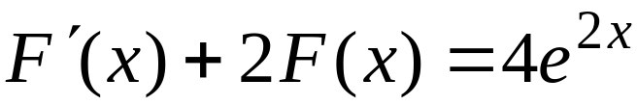
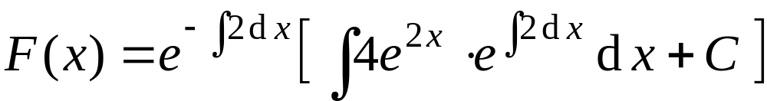
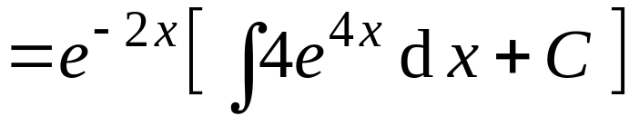


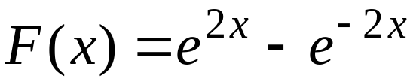
(2) 由一阶线性微分方程解的公式得
于是
机动 目录 上页 下页 返回 结束

Slide 11
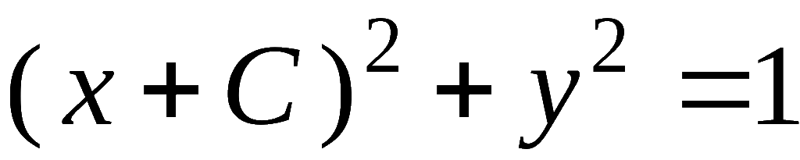

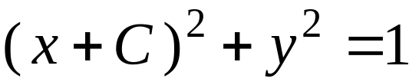
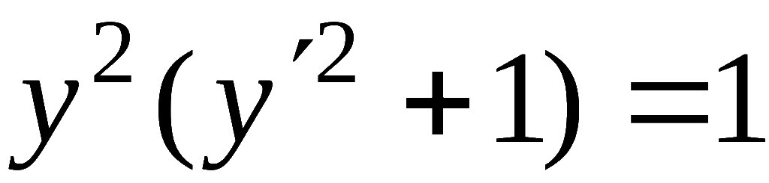

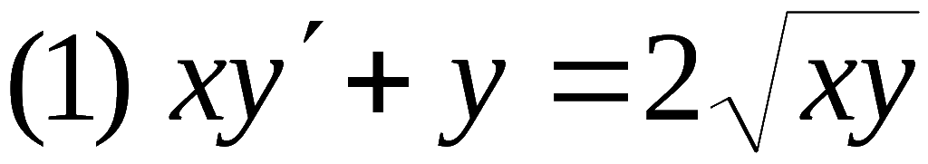
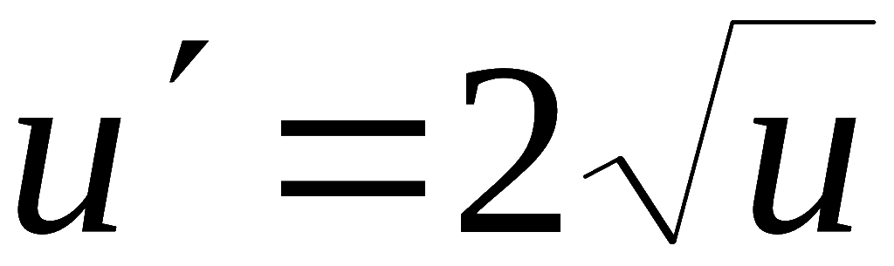
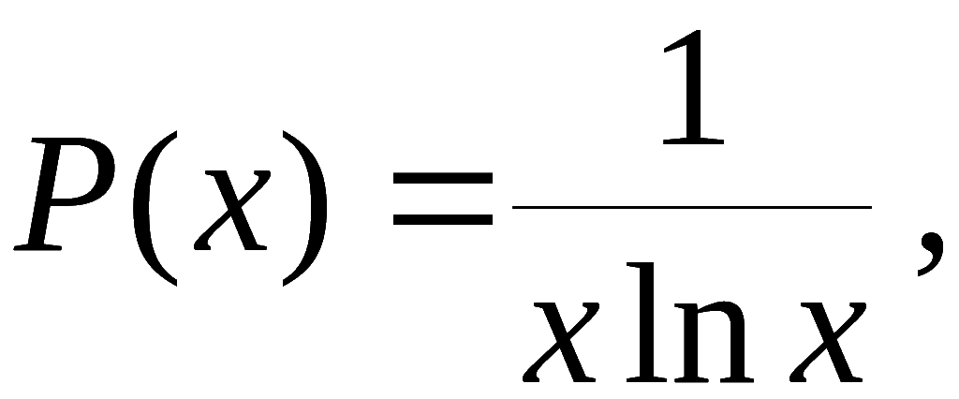
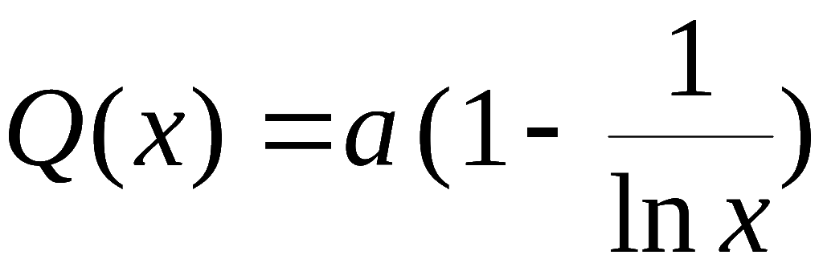
练习题:
P326 题1，2，3(1), (2), (3), (4), (5), (9), (10)
(题3只考虑方法及步骤)
P326 题2 求以
为通解的微分方程.
提示:
消去 C 得
P327 题3 求下列微分方程的通解:
提示: 令 u = x y , 化成可分离变量方程 :
提示: 这是一阶线性方程 , 其中
机动 目录 上页 下页 返回 结束

Slide 12
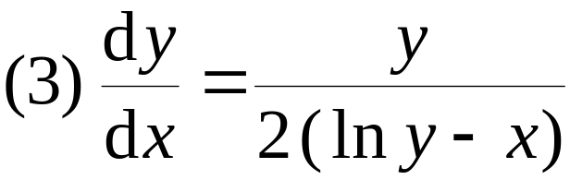
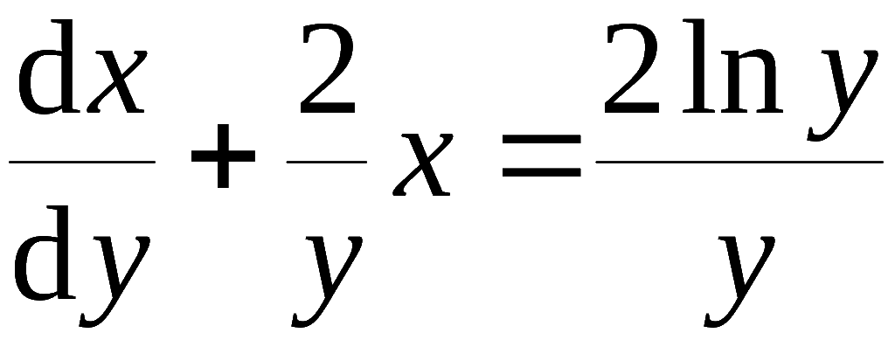
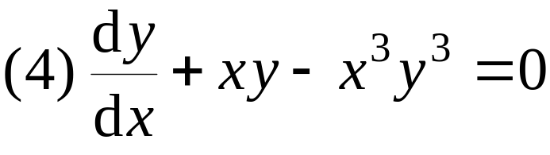
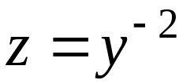





提示: 可化为关于 x 的一阶线性方程
提示: 为贝努里方程 , 令
微分倒推公式
提示: 为全微分方程 , 通解
提示: 可化为贝努里方程
令
机动 目录 上页 下页 返回 结束

Slide 13














提示: 令
, 即
则
原方程化为
故原方程通解
机动 目录 上页 下页 返回 结束

Slide 14










二、解微分方程应用问题
关键问题是正确建立数学模型,
要点:
利用共性建立微分方程 ,
利用个性确定定解条件.
例4. 设河边点 O 的正对岸为点 A , 河宽 OA = h,
两岸
为平行直线,
水流速度大小为 a ,
一鸭子从点 A 游向点
O ,
设鸭子(在静水中)的游速大小为b
且鸭子游动方向始终朝着点O ,
求鸭子游动的轨迹方程 .
提示: 如图所示建立坐标系.
则
设时刻t 鸭子位于点P (x, y) ,
则鸭子游速 b 为
机动 目录 上页 下页 返回 结束
Notes:
L.P414

Slide 15














鸭子的实际运动速度为
由此得微分方程
即
( 齐次方程 )
定解条件
( 求解过程参考P273例3 )
机动 目录 上页 下页 返回 结束

Slide 16












练习题:
P327 题 5 , 6
P327 题5 . 已知某曲线经过点( 1 , 1 ),
它的切线在纵
轴上的截距等于切点的横坐标 , 求它的方程 .
提示: 设曲线上的动点为 M (x,y),
此点处切线方程为
令 X = 0, 得截距
由题意知微分方程为
即
定解条件为
思考: 能否根据草图列方程?
机动 目录 上页 下页 返回 结束

Slide 17















P327 题6. 已知某车间的容积为
的新鲜空气
输入 ,
问每分钟应输入多少才能在 30 分钟后使车间空
的含量不超过 0.06 % ?
( 假定输入的新鲜空气
与原有空气很快混合均匀后, 以相同的流量排出 )
提示: 设每分钟应输入
t 时刻车间空气中含
则在
内车间内
的改变量为
两端除以
并令
得微分方程
机动 目录 上页 下页 返回 结束

Slide 18








初始条件
解定解问题
得
k = ?
t = 30 时
因此每分钟应至少输入 250
新鲜空气 .
机动 目录 上页 下页 返回 结束

Slide 19
二阶微分方程的
解法及应用
一、两类二阶微分方程的解法
二、微分方程的应用
机动 目录 上页 下页 返回 结束

Slide 20







一、两类二阶微分方程的解法
1. 可降阶微分方程的解法 — 降阶法
逐次积分求解
令
令
机动 目录 上页 下页 返回 结束

Slide 21







2. 二阶线性微分方程的解法
齐次
常系数情形
代数法
非齐次
欧拉方程
练习题: P327 题 2 ; 3 (6) , (7) ;
4(2)； 8
机动 目录 上页 下页 返回 结束

Slide 22










解答提示
P327 题2 求以
为通解的微分方程 .
提示: 由通解式可知特征方程的根为
故特征方程为
因此微分方程为
P327 题3 求下列微分方程的通解
提示: (6) 令
则方程变为
机动 目录 上页 下页 返回 结束

Slide 23











特征根:
齐次方程通解:
令非齐次方程特解为
代入方程可得
原方程通解为
思 考
若 (7) 中非齐次项改为
特解设法有何变化 ?
提示:
机动 目录 上页 下页 返回 结束

Slide 24















P327 题4(2) 求解
提示: 令
则方程变为
积分得
利用
再解
并利用
定常数
思考
若问题改为求解
则求解过程中得
问开方时正负号如何确定?
机动 目录 上页 下页 返回 结束

Slide 25











P327 题8 设函数
在 r > 0
内满足拉普拉斯方程
二阶可导, 且
试将方程化为以 r 为自变
量的常微分方程 , 并求 f (r) .
提示:
利用对称性,
原方程可化为
即
( 欧拉方程 )
机动 目录 上页 下页 返回 结束

Slide 26








解初值问题:
则原方程化为
通解:
利用初始条件得特解:
机动 目录 上页 下页 返回 结束

Slide 27















例1. 求微分方程
满足条件
处连续且可微的解.
提示:
解满足
特征根 :
设特解 :
代入方程定 A, B, 得
故通解为
得
机动 目录 上页 下页 返回 结束
Notes:
（P 429 例5 ）

Slide 28











处的衔接条件可知,
解满足
其通解:
定解问题的解:
故所求解为
机动 目录 上页 下页 返回 结束
Notes:
（P 429 例5 ）

Slide 29













例2.
且满足方程
提示:
则
问题化为解初值问题:
最后求得
机动 目录 上页 下页 返回 结束

Slide 30









思考: 设
提示: 对积分换元 ,
则有
解初值问题:
答案:
机动 目录 上页 下页 返回 结束

Slide 31






例3.
设函数
内具有连续二阶导
数, 且
(1) 试将 x＝x( y) 所满足的微分方程
变换为 y＝y(x) 所满足的微分方程 ;
(2) 求变换后的微分方程满足初始条件
的解.
(03考研)
解:
(1) 由反函数的导数公式知
上式两端对 x 求导, 得:
机动 目录 上页 下页 返回 结束

Slide 32








代入原微分方程得
①
(2) 方程①的对应齐次方程的通解为
设①的特解为
代入①得 A＝0,
从而得①的通解:
机动 目录 上页 下页 返回 结束

Slide 33




由初始条件
得
故所求初值问题的解为
题 目录 上页 下页 返回 结束

Slide 34
二、微分方程的应用
1 . 建立数学模型 — 列微分方程问题
利用物理规律
建立微分方程 ( 共性 )
利用几何关系
初始条件
确定定解条件 ( 个性 )
边界条件
可能还要衔接条件
2 . 解微分方程问题
3 . 分析解所包含的实际意义
机动 目录 上页 下页 返回 结束

Slide 35





例4.
欲向宇宙发射一颗人造卫星,
为使其摆脱地球
引力,
初始速度应不小于第二宇宙速度,
试计算此速度.
解:
设人造地球卫星质量为 m , 地球质量为 M ,
卫星
的质心到地心的距离为 h ,
由牛顿第二定律得:
(G 为引力系数)
又设卫星的初速度
则有初值问题:
②
③
机动 目录 上页 下页 返回 结束

Slide 36









代入原方程②, 得
两边积分得
利用初始条件③, 得
因此
注意到
机动 目录 上页 下页 返回 结束

Slide 37








为使
④
因为当h = R (在地面上) 时, 引力 = 重力,
即
代入④即得
这说明第二宇宙速度为
机动 目录 上页 下页 返回 结束

Slide 38









例5.
已知一质量为 m 的质点作直线运动, 作用在质点
上的力 F 所作的功与经过的时间 t 成正比 ( 比例系数
为 k),
求质点的运动规
提示:
两边对 s 求导得:
牛顿第二定律
…
开方如何定 + – ?
机动 目录 上页 下页 返回 结束

Slide 39












例6. 一链条挂在一钉子上 , 启动时一端离钉子 8 m ,
另一端离钉子 12 m , 如不计钉子对链条所产生的摩擦
力, 求链条滑下来所需的时间 .
解: 建立坐标系如图.
设在时刻 t , 链条较长一段
下垂 x m ,
又设链条线密度为常数
此时链条受力
由牛顿第二定律, 得
机动 目录 上页 下页 返回 结束

Slide 40






微分方程通解:
由初始条件得
故定解问题的解为
解得
当 x = 20 m 时,
(s)
思考: 若摩擦力为链条 1 m 长的重量 , 定解问题的
数学模型是什么 ?
机动 目录 上页 下页 返回 结束

Slide 41


摩擦力为链条 1 m 长的重量 时的数学模型为
不考虑摩擦力时的数学模型为
此时链条滑下来
所需时间为
机动 目录 上页 下页 返回 结束

Slide 42








练习题
从船上向海中沉放某种探测仪器, 按探测
要求, 需确定仪器的下沉深度 y 与下沉速度 v 之间的函
数关系.
设仪器在重力作用下从海平面由静止开始下沉,
在下沉过程中还受到阻力和浮力作用, 设仪器质量为 m,
体积为B , 海水比重为ρ ,
仪器所受阻力与下沉速度成正
比 , 比例系数为 k ( k > 0 ) ,
试建立 y 与 v 所满足的微分
方程, 并求出函数关系式 y = y (v) . ( 95考研 )
提示: 建立坐标系如图.
由牛顿第二定律
重力
浮力
阻力
质量 m
体积 B
注意:
机动 目录 上页 下页 返回 结束

Slide 43



得
质量 m
体积 B
初始条件为
用分离变量法解上述初值问题得
作业 P317 5 , 6 ;
P327 3 (8) ; 4 (2) ,(4)
8 ; *11(1)
机动 目录 上页 下页 返回 结束

Slide 44












备用题
1. 设二阶非齐次方程
有特
而对应齐次方程有解
微分方程的通解 .
解:
故所给二阶非齐次方程为
方程化为
一阶线性非齐次方程
机动 目录 上页 下页 返回 结束

Slide 45









故
再积分得通解
复习: 一阶线性微分方程通解公式
机动 目录 上页 下页 返回 结束

Slide 46







2.
(1) 验证函数
满足微分方程
(2) 利用(1)的结果求幂级数
的和.
(02考研)
解: (1)
机动 目录 上页 下页 返回 结束

Slide 47











所以
(2) 由(1)的结果可知所给级数的和函数满足
其特征方程:
特征根:
∴齐次方程通解为
设非齐次方程特解为
代入原方程得
故非齐次方程通解为
机动 目录 上页 下页 返回 结束

Slide 48




代入初始条件可得
故所求级数的和
机动 目录 上页 下页 返回 结束

